Slide 1

学习进展汇报
学习进展汇报
汇报人：曹思雨

Slide 2
目录
Content
01
文献阅读
02
学习情况
03
下周计划

Slide 3
01
PART ONE
文献阅读

Slide 4
文献阅读
基本信息
评论特征对用户采纳在线医评信息意愿的影响机制
———基于ELM模型和信任转移理论
作者：韩玺，蒋佩瑶，陈思然，韩文婷.
期刊：现代情报
时间：2023
学习情况
下周计划

Slide 5
文献阅读
一、研究背景
题目：自动驾驶汽车和街道设计：使用虚拟现实实验探索中央分隔带在提高行人过街安全性方面的作用
用户利用在线医评信息是网络医疗服务的关键环节，探索医评信息特征如何影响用户采纳行为，有助于促进在线医疗平台的优化和服务发展。
学习情况
期刊：Accident Analysis and Prevention
下周计划

Slide 6
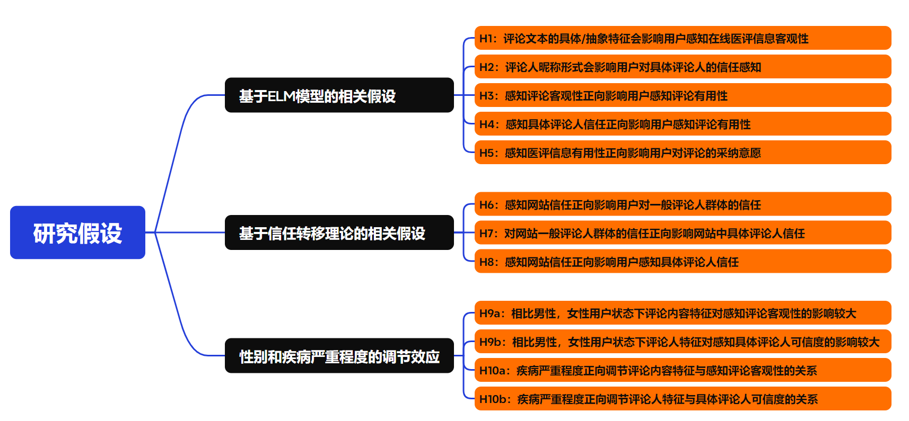
文献阅读
二、研究假设
题目：自动驾驶汽车和街道设计：使用虚拟现实实验探索中央分隔带在提高行人过街安全性方面的作用
学习情况
期刊：Accident Analysis and Prevention
下周计划

Slide 7
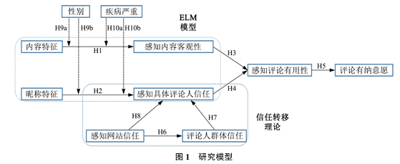
文献阅读
二、研究假设
（一）基于ELM模型的相关假设
探索用户在医疗服务网站接收到评论内容与评论人昵称信息后，如何通过中心与边缘路径进行信息加工，在产生认知改变后影响医评信息的采纳意愿（H1~H5）。
题目：自动驾驶汽车和街道设计：使用虚拟现实实验探索中央分隔带在提高行人过街安全性方面的作用
学习情况
期刊：Accident Analysis and Prevention
下周计划

Slide 8
文献阅读
二、研究假设
（二）基于信任转移理论的相关假设
探索在信任转移理论下，网站信任、一般评论人信任与具体评论人信任之间的转移关系；
本研究主要涉及3个信任对象：
（1）对网站的信任；
（2）对网站评论人群体的信任；
（3）面对某具体评论人的信任
本研究中，用户在评估在线医评信息过程中可能涉及3条信任转移的路径：
（1）一是从对医疗平台的信任转移到一般评论人群体（H6）；
（2）二是从一般评论人转移到具体评论人（H7）；
（3）三是从对医疗平台信任转移到具体评论人（H8）。
题目：自动驾驶汽车和街道设计：使用虚拟现实实验探索中央分隔带在提高行人过街安全性方面的作用
学习情况
期刊：Accident Analysis and Prevention
下周计划

Slide 9
文献阅读
二、研究假设
（三）性别和疾病严重程度的调节效应
在线评论信息的内容和边缘路径对消费者认知发挥直接效用时，消费者本身存在的异质性也会产生一定影响。
H9a~H9b：引入性别变量，探索它的调节作用；
H10a~H10b：引入疾病严重程度变量，探索它的调节作用
题目：自动驾驶汽车和街道设计：使用虚拟现实实验探索中央分隔带在提高行人过街安全性方面的作用
学习情况
期刊：Accident Analysis and Prevention
下周计划

Slide 10
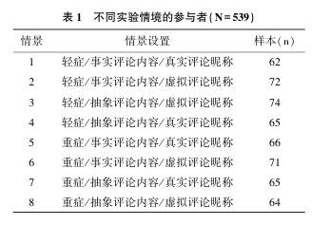
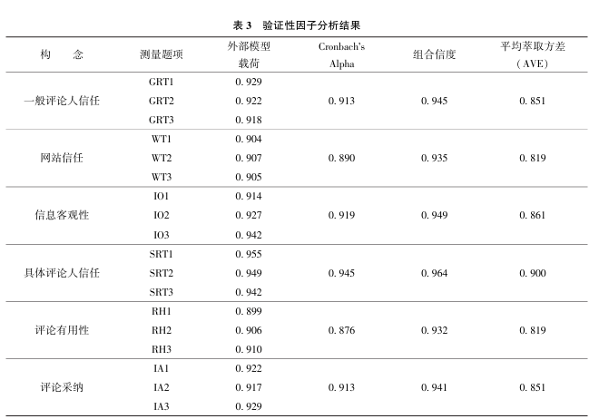
文献阅读
三、研究方法
（一）实验设计
实验方式：采用情景模拟实验方式开展，实验方式为2*2*2的组间实验。
设计问卷并将其展示在模拟的网站界面，创建了8个不同版本的医生评价情景。
量表设计：每个变量由3个题项的7分Likert量表(1=完全不同意和7=完全同意)来测量。
共回收有效问卷539份。
题目：自动驾驶汽车和街道设计：使用虚拟现实实验探索中央分隔带在提高行人过街安全性方面的作用
学习情况
期刊：Accident Analysis and Prevention
下周计划

Slide 11
文献阅读
三、研究方法
（二）数据分析
（1）研究使用SPSS 23.0和Smart PLS软件，并应用PLS-SEM来检验研究模型；
（2）按照两步分析程序方法，对量表和结构模型分析进行了评估；
（3）采用了Bootstrap技术来获得t统计量和标准误差（使用5000个重复样本进行Bootstrap）。
题目：自动驾驶汽车和街道设计：使用虚拟现实实验探索中央分隔带在提高行人过街安全性方面的作用
学习情况
期刊：Accident Analysis and Prevention
下周计划

Slide 12
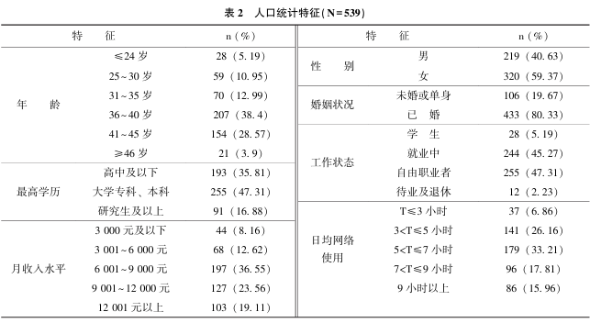
文献阅读
四、研究结果
(一)样本特征（保证参与对象的人口统计特征符合本次实验人群要求）
题目：自动驾驶汽车和街道设计：使用虚拟现实实验探索中央分隔带在提高行人过街安全性方面的作用
学习情况
期刊：Accident Analysis and Prevention
下周计划

Slide 13
文献阅读
四、研究结果
（二）量表检验（对所有构念的信度和效度进行检验）
1、信度检验
评价构念的信度：克朗巴哈系数和组合信度值
1）所有构念的Cronbach's Al-pha系数均介于0.876~0.945之间，大于临界值0.7；
2）所有构念的组合信度(CR值)均大于0.932，大于Fornell和Larcker提出0.70的临界值。
所有构念具有可接受的信度。
题目：自动驾驶汽车和街道设计：使用虚拟现实实验探索中央分隔带在提高行人过街安全性方面的作用
学习情况
期刊：Accident Analysis and Prevention
下周计划

Slide 14
文献阅读
四、研究结果
2、效度检验
测量聚合效度：因子载荷和平均萃取方差
1）每个构念的因子载荷均是显著的(p<0.001)且高于被推荐的临界值0.5；
2）平均萃取方差(AVE)介于0.819~0.900之间，均超过了临界值0.5。
所有变量的聚合效度得到了支持。
此外，由于相关系数的HTMT比值均低于阈值0.85，且HTMT置信区间(CI=0.019~0.818)不包括1.0，所有构念的区分效度均较好。
题目：自动驾驶汽车和街道设计：使用虚拟现实实验探索中央分隔带在提高行人过街安全性方面的作用
学习情况
期刊：Accident Analysis and Prevention
下周计划

Slide 15
文献阅读
四、研究结果
3、共线性检验（为了确定是否有任何构念的方差膨胀系数(VIF)等于或者大于3.3，检验自变量之间有没有共线性的问题）
结果显示VIF值均小于阈值，证实共同方法偏差对本研究不构成威胁。
题目：自动驾驶汽车和街道设计：使用虚拟现实实验探索中央分隔带在提高行人过街安全性方面的作用
学习情况
期刊：Accident Analysis and Prevention
下周计划

Slide 16
文献阅读
四、研究结果
（三）操控检验（保证情景实验设计准确，并且参与者均认真阅读具体情景）
每一个参与者回答对于所处情境中面临的（1）疾病严重程度（2）评论内容特征（3）评论人昵称的认知。
研究利用SPSS对3个模拟变量进行了单因素ANOVA分析，结果显示:
（1）疾病严重程度(M1=1.814，M2=5.861，F(1,538)=6794.269，p<0.000)；
（2）评论内容具体/抽象感知(M1=2.043，M2=6.119，F(1,538)=5875.857，p<0.000)；
（3）评论人昵称真实/虚拟感知(M1=2.0944，M2=5.951，F(1,538)=4067.768，p<0.000)。
在不同情景下均存在显著差异，上述结果显示实验操控比较成功。
题目：自动驾驶汽车和街道设计：使用虚拟现实实验探索中央分隔带在提高行人过街安全性方面的作用
学习情况
期刊：Accident Analysis and Prevention
下周计划

Slide 17
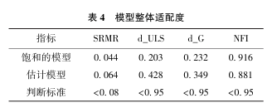
文献阅读
四、研究结果
（四）模型检验
1、模型的适配度检验（验证模型的合理性和有效性）
题目：自动驾驶汽车和街道设计：使用虚拟现实实验探索中央分隔带在提高行人过街安全性方面的作用
学习情况
采用Smart PLS软件对模型进行适配度检验，模型拟合结果如表所示。
模型拟合的指标包括SRMR(判断标准<0.08)、d_ULS(判断标准<0.95)、d_G(判断标准<0.95)。
本研究饱和模型与估计模型的各项指标均小于临界值，说明模型各项检验指标均能较好地满足拟合设定的标准，具有良好的拟合度。
期刊：Accident Analysis and Prevention
下周计划

Slide 18
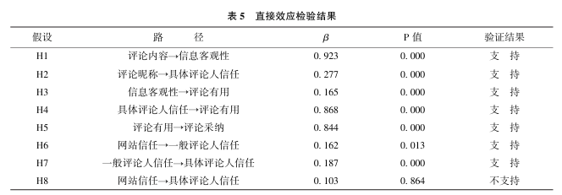
文献阅读
四、研究结果
2、直接效应检验（相关路径检验）
采用Smart PLS对模型进行检验以判定相关路径系数是否显著。
题目：自动驾驶汽车和街道设计：使用虚拟现实实验探索中央分隔带在提高行人过街安全性方面的作用
学习情况
期刊：Accident Analysis and Prevention
下周计划
基于ELM模型的5个假设均得到支持，说明医评信息内容和信息来源的特征可以影响用户感知的内容客观性和信源可信度，并进一步影响用户的评论有用性感知和具体评论采纳意愿。

Slide 19
文献阅读
四、研究结果
采用Smart PLS对模型进行检验以判定相关路径系数是否显著。
H6~H8主要涉及用户对具体评论人信任的形成机制
。
题目：自动驾驶汽车和街道设计：使用虚拟现实实验探索中央分隔带在提高行人过街安全性方面的作用
学习情况
期刊：Accident Analysis and Prevention
下周计划
假设H6(p<0.001)和H7(p<0.001)均得到了支持，H8(p>0.05)未得到支持。
结果显示，信任转移可以在网站、一般评论人群体和具体评论人之间发生转移，但无法直接由网站转移至具体评论人。

Slide 20
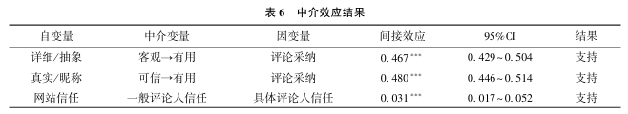
文献阅读
四、研究结果
3、中介效应检验（中介变量的存在可以更好地解释因变量和自变量之间的关系。）
利用Bootstrapping中介方法生成一个对称置信区间来评估中介效应。
主要关注：（1）医评信息特征如何影响用户认知和行为改变；
（2）一般评论人信任如何在网站信任和具体评论人信任之间发挥作用。
题目：自动驾驶汽车和街道设计：使用虚拟现实实验探索中央分隔带在提高行人过街安全性方面的作用
学习情况
期刊：Accident Analysis and Prevention
1）评论信息文本的详细/抽象可以通过评论客观性→评论有用性的序列中介发挥作用；
2）评论人真实/个性化昵称的展示可以通过感知评论人可信度→评论有用性的序列中介发挥作用；
3）网站信任可以通过一般评论人信任的中介作用影响具体评论人的信任。
总体而言，基于Bootstrapping中介效应分析发现，所有的中介效应均是显著的。
下周计划

Slide 21
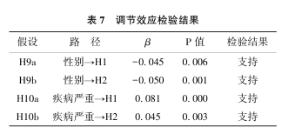
文献阅读
四、研究结果
4、调节效应检验（研究性别和疾病情景发挥的调节作用）
（1）性别的调节效应
对女性用户而言：
A.事实型的评论内容可以使她们感受到更高程度的医评信息客观性(p<0.01)；
B.真实姓*方式的评论人名称展示可以使她们感知到更高程度的评论人可信度(p<0.01)。
调节效应分析得出：性别特征在评论信息特征和评论感知的关系中发挥了调节作用。
假设H9a和H9b得到支持。
题目：自动驾驶汽车和街道设计：使用虚拟现实实验探索中央分隔带在提高行人过街安全性方面的作用
学习情况
期刊：Accident Analysis and Prevention
下周计划

Slide 22
文献阅读
四、研究结果
（2）疾病严重情景的调节效应
A.事实型评论内容可以使参与者感受到更高程度的医评信息客观性(p<0.001)；
B.真实姓*方式的评论人名称可以使参与者感知到更高程度的评论人可信度(p<0.01)。
假设H10a和H10b得到了支持。
题目：自动驾驶汽车和街道设计：使用虚拟现实实验探索中央分隔带在提高行人过街安全性方面的作用
学习情况
期刊：Accident Analysis and Prevention
下周计划

Slide 23
文献阅读
五、总结与展望
本研究通过实验的方式，试图回答不同的评论内容和评论人特征如何影响用户的认知、对评论人的信任如何形成与转移，以及情景与个体特征如何带来不同影响。
研究提出的相关建议可以为医疗服务网站的优化提供参考。
题目：自动驾驶汽车和街道设计：使用虚拟现实实验探索中央分隔带在提高行人过街安全性方面的作用
学习情况
期刊：Accident Analysis and Prevention
下周计划

Slide 24
02
PART TWO
学习情况

Slide 25
03
PART THREE
下周计划

Slide 26
文献阅读
下周学习计划
（1）阅读信任转移理论/ELM模型相关文献；
（2）学习Smart PLS软件应用；
（3）了解ELM模型；
（4）学习计量经济学；
（5）继续学习unity3d
学习情况
下周计划

Slide 27
学习进展汇报
感谢观看！

